Slide 1
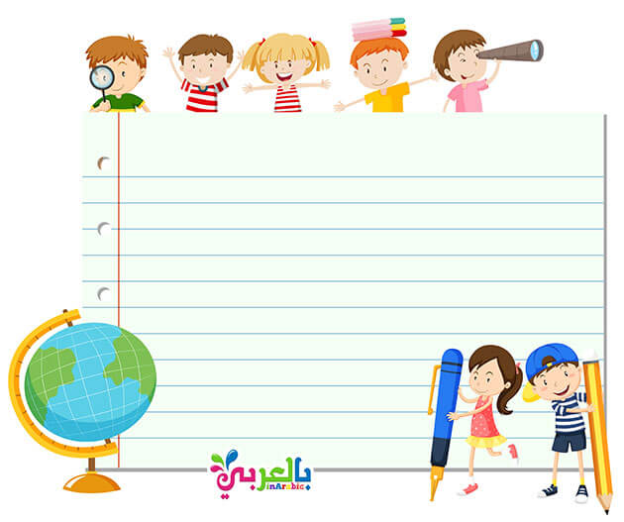
اللغة العربية / الصف الأول
مَدْرَسَةُ دودي الْجَديدَةُ
الوعي الصّوتي ( حرف الدّال د )
إعداد أحلام فوزي
مدرسة وروضة الجوري 2022
مديرة المدرسة / هند الكعبي

Slide 2

اليــوم :
التاريخ :

Slide 3
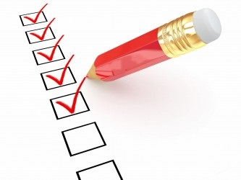

الحضور والغياب

Slide 4
سأتعلم اليوم :
أقرأ الكلمات المتكررة قراءة سريعة وصحيحة .
أعرف أشكال حرف الدّال في مواقعه المختلفة من الكلمة
أميز سمعيا صوت حرف الدّال

Slide 5

الروتين اليومي
حُروفي وكلماتي
5 دقائق

Slide 6
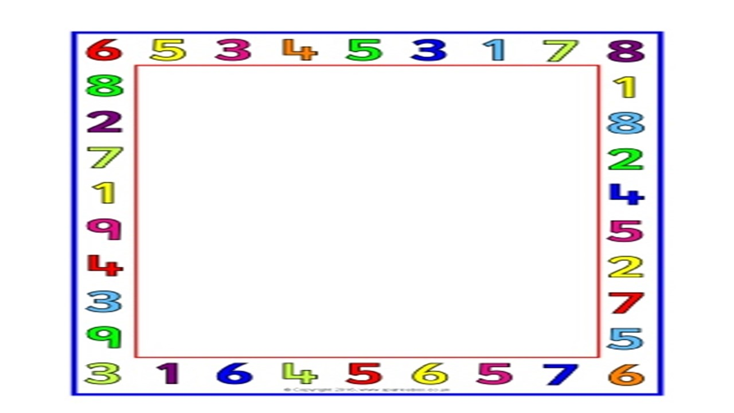

مجموعة أصدقاء الحروف :
خي – دي – تي - ثي
تو – أو – خو – حو – دو - جو
خا – تا – حا – جا – دا – با
حَ - دُ - أَ – ثُ - تِ – جَ – دِ – إِ - خُ

Slide 7
مجموعة أصدقاء الكلمات :
دَجاجَةٌ
ديكٌ ـ دودي ـ مَدْرَسَةً
جادَ ـ ساعَدَ ـ داخَ
دَرَسَ – دَرَجَ – أَدَبُ

Slide 8
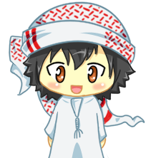

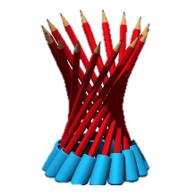


مجموعة أصدقاء الجملة :
نقرأ خلال دقيقة واحدة ..
عادَ عبيدُ من الْمَدْرَسَةِ سَعيدًا، لأنّهُ دَرَسَ أُنْشودَةَ الْجُنْدِيَّ الشُّجاعَ

Slide 9
التهيئة الحافزة1
فيديو + السبورة
5 دقائق

Slide 10
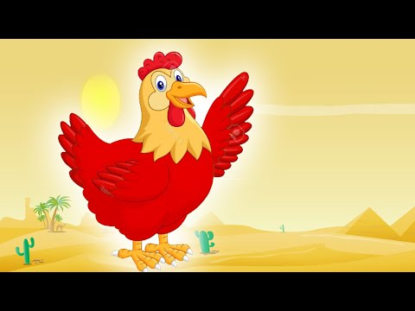
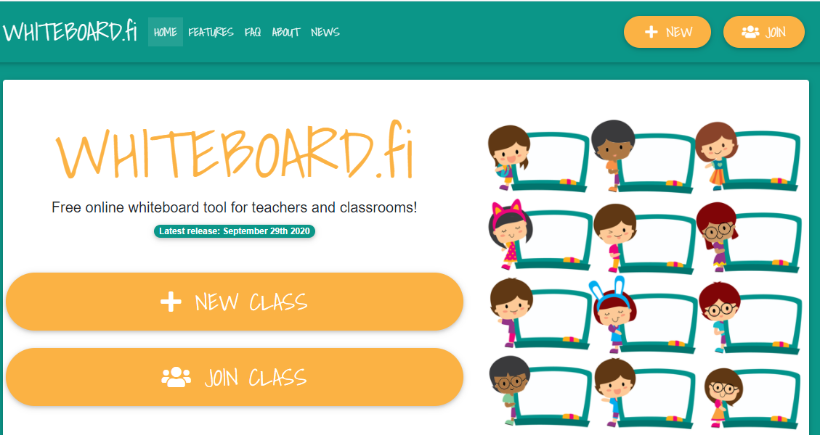
تكليف الطلبة بعد الاستماع للمقطع وربط الكلمات الوارد به بحرف الدّال ، كتابة الكلمات التي سمعها و تحتوي حرف الدّال على السبورة التفاعلية أو الواقعية

Slide 11
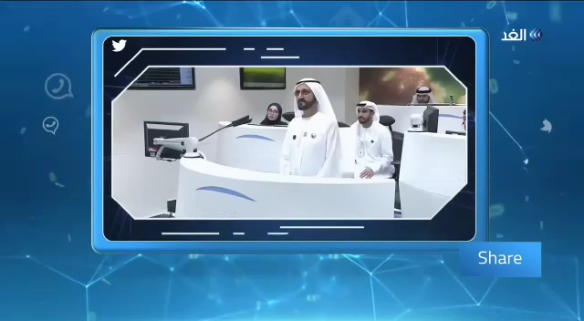

Slide 12

أكتب أكبر عدد من الكلمات يحتوي حرف الدّال سمعته في التسجيل المرئي :

Slide 13
التهيئة الحافزة2
حرف الدّال
2 دقائق

Slide 14
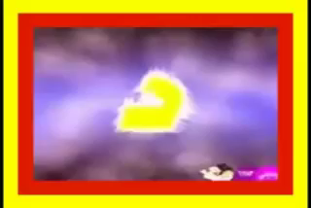
د

Slide 15
الجلسة القرائية
النّص القرائي ( مَدْرَسَةُ دودي الْجَديدَةُ )
10 دقائق

Slide 16
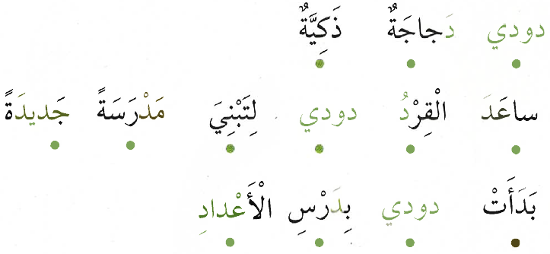


Slide 17
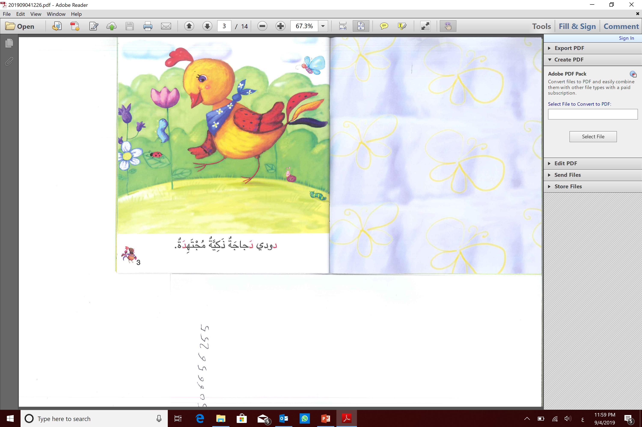

Slide 18
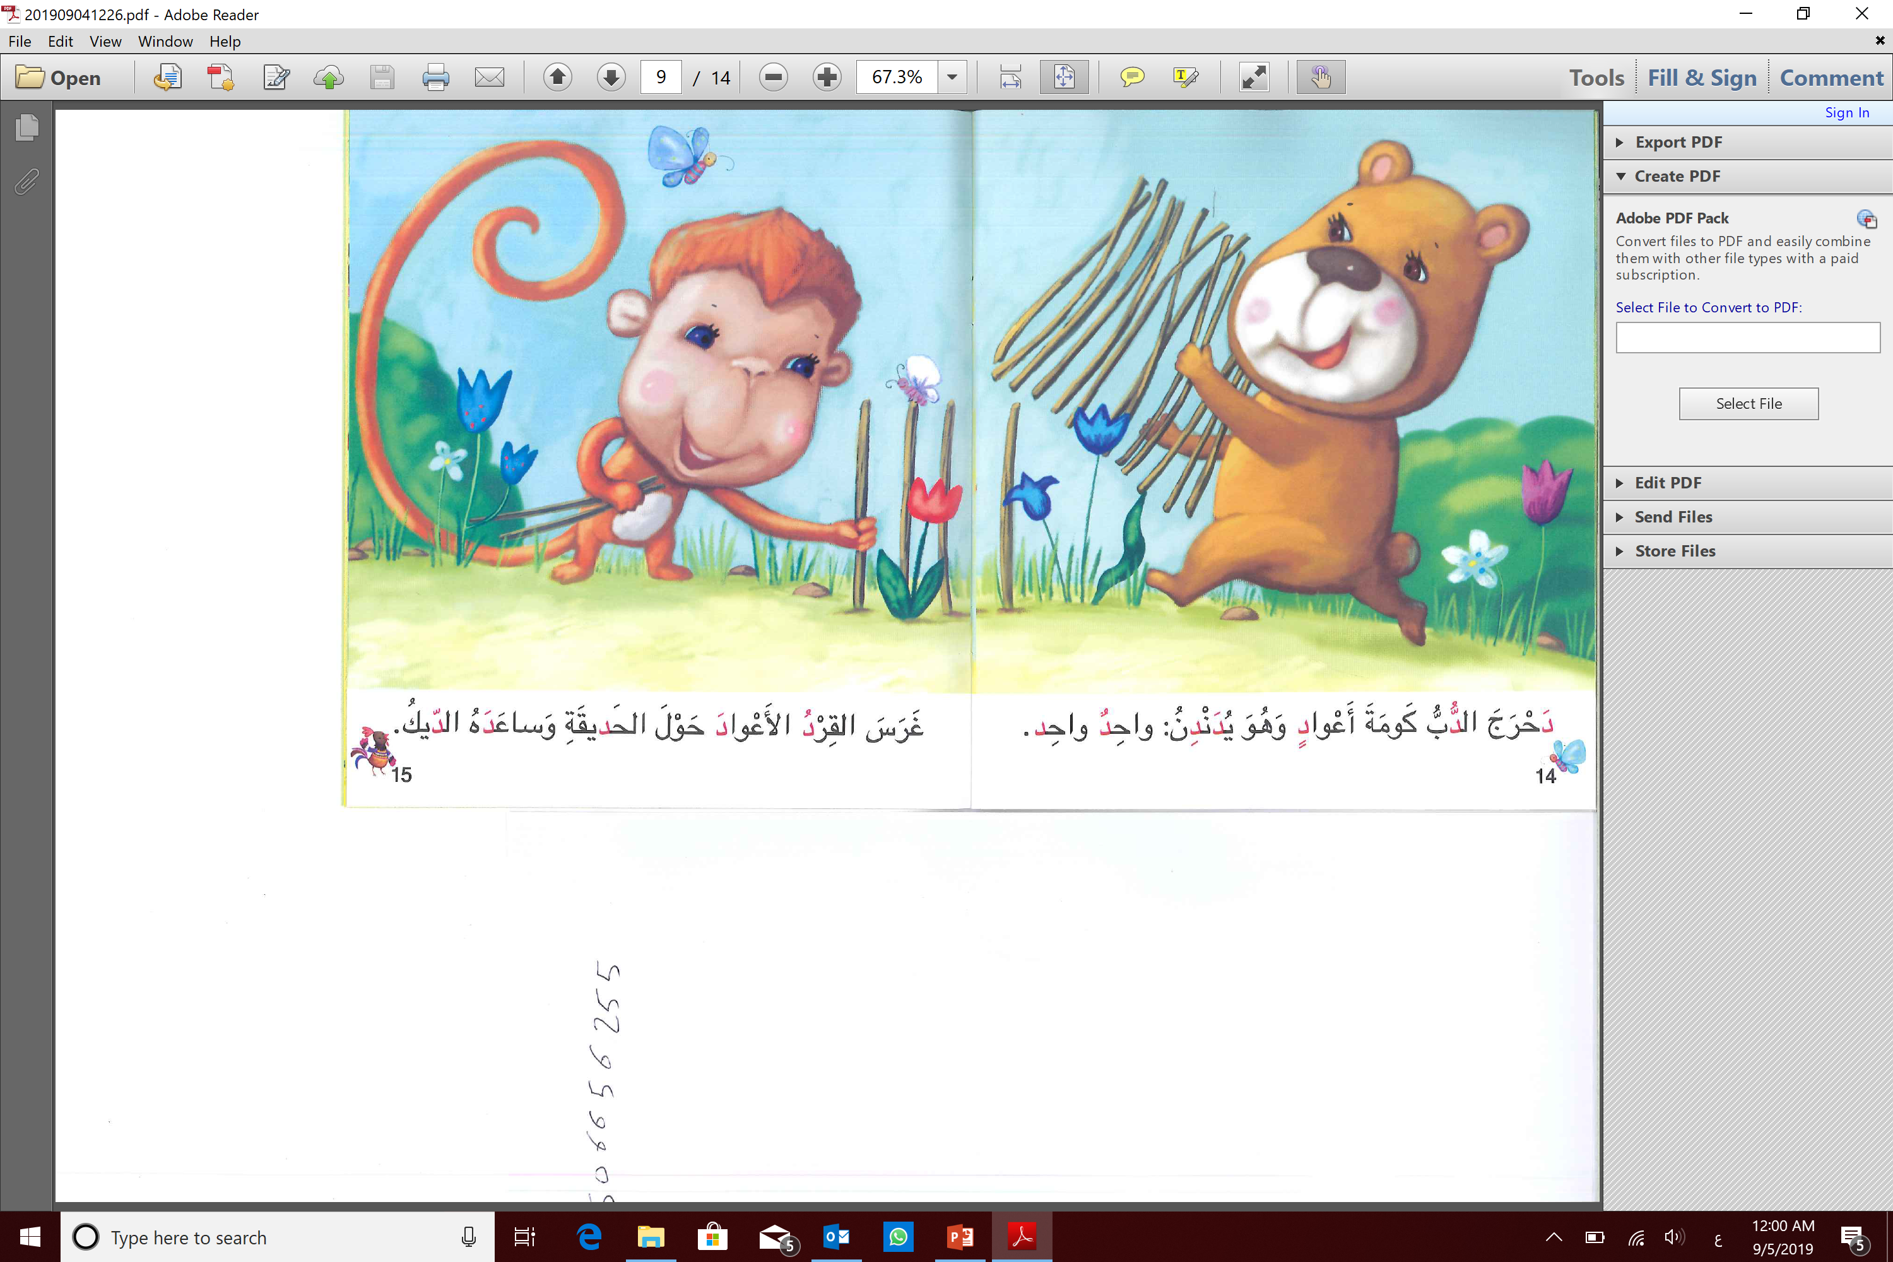

Slide 19
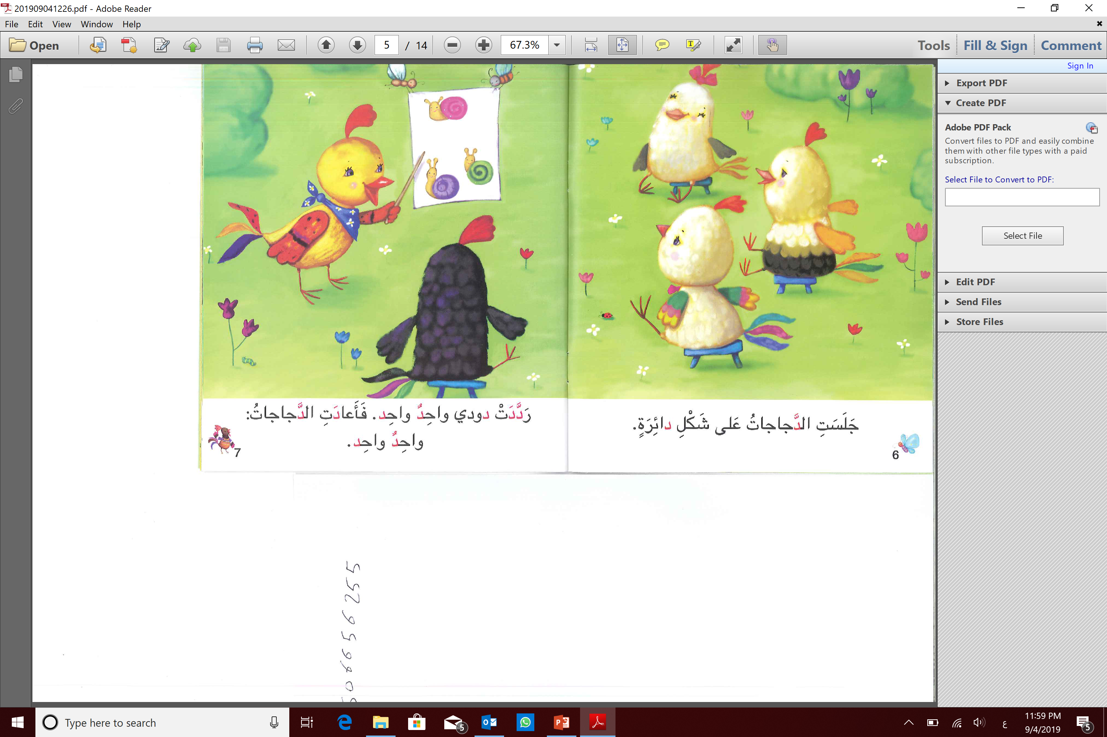

Slide 20
أشكال الحرف في مواقعه المختلفة
الدّال ( د )
8 دقائق

Slide 21
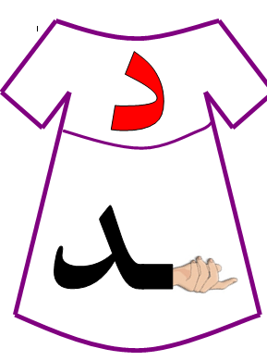

Slide 22
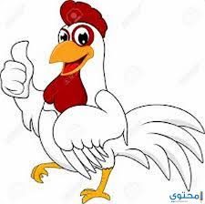
د
دْ
دُ
دِ
دَ
د
ــد
د
راشد
أسَد
دفْتر

Slide 23

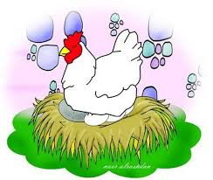

دَجاجةُ
دَ
يُمَيِّزُ الطالب شكل الحرف وصوته

Slide 24
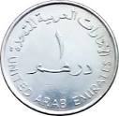
دِرْهَمُ
  دِ
يُمَيِّزُ الطالب شكل الحرف وصوته

Slide 25

وَرْدَةُ
دَ
يُمَيِّزُ الطالب شكل الحرف وصوته

Slide 26
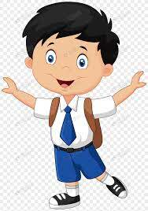
ماجِدُ
دُ
يُمَيِّزُ الطالب شكل الحرف وصوته

Slide 27
الوعي الصّوتي – التّجريد الشّفوي
أنشطة كتاب الطّالب
10 دقيقة

Slide 28
أسمي الصور وأحدد التي يبدأ اسمها بصوت الحرف ( د ) :

Slide 29
أسمي الصوروأحدد التي ينتهي اسمها بصوت الحرف ( د ) :

Slide 30
  بطاقة الخروج
5 دقائق

Slide 31

المفكرون الصغار
أكتب كلمات متشابهة بالإيقاع الصوتي تبدأ بحرف الدّال
المبدعون الصغار
أكتب كلمات تبدأ وتنتهي بالدّال
أبطال الجوري
أكتب 3 كلمات تحتوي حرف الدّال
أذكياء الجوري
أكتب أسماء حيوانات تحتوي حرف الدّال

Slide 32
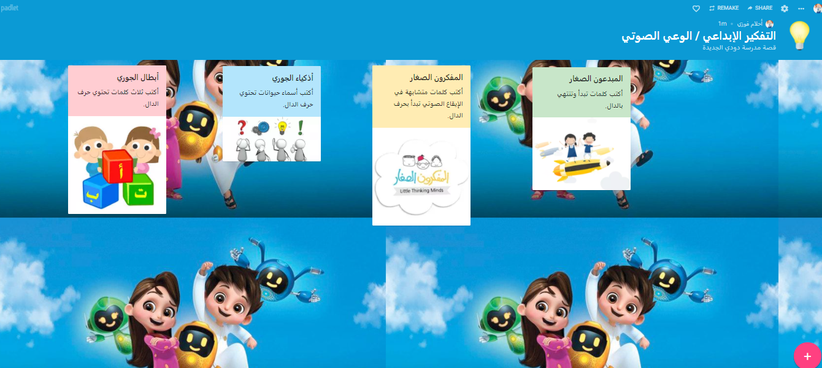

Slide 33
  الواجب المنزلي

Slide 34
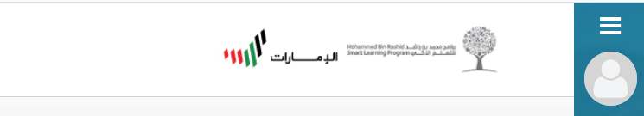

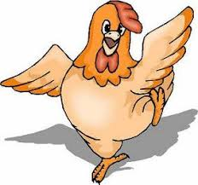
نَقْرَأُ النص القرائي
مدرسة دودي الجديدة
أكتب 5 كلمات كتابة صحيحة تبدأ بحرف الدّال و 5 كلمات تنتهي بحرف الدّال على دفتر اللغة العربية

Slide 35
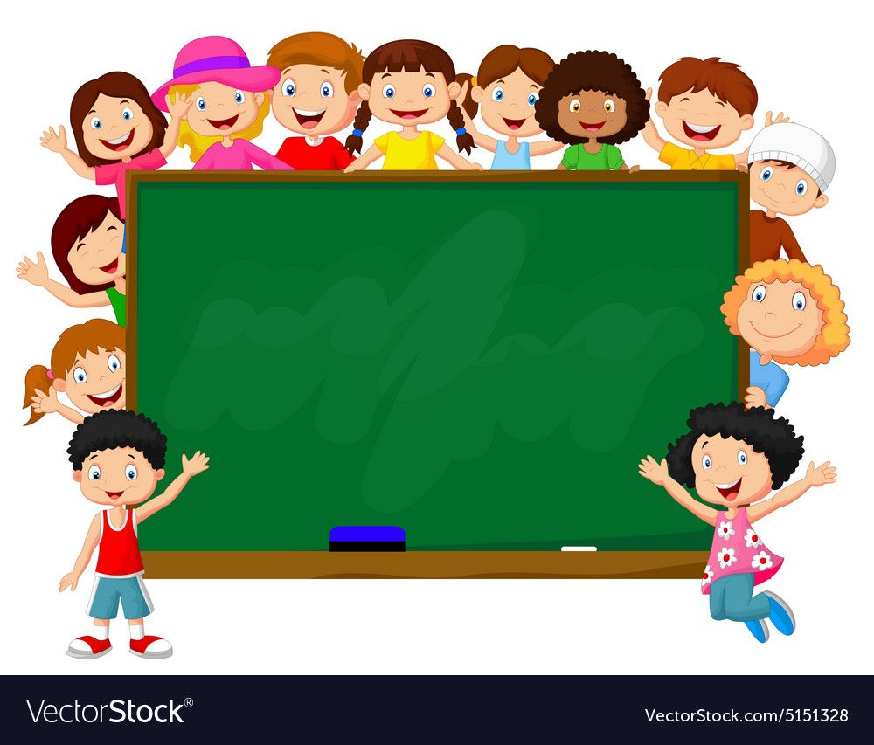
إلى اللقاء في الحصة القادمة

